Slide 1

Hidalgo
Ficha Estatal
Julio 2026

Slide 2
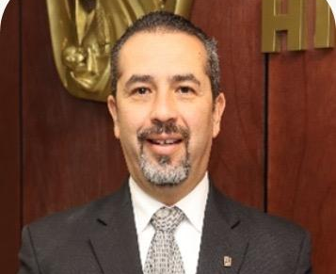
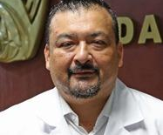
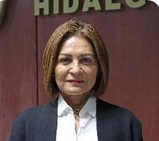
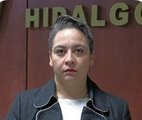
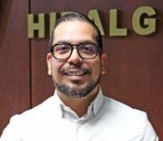
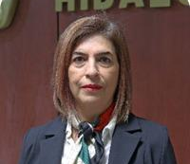
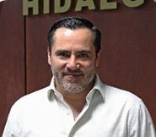
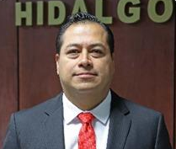
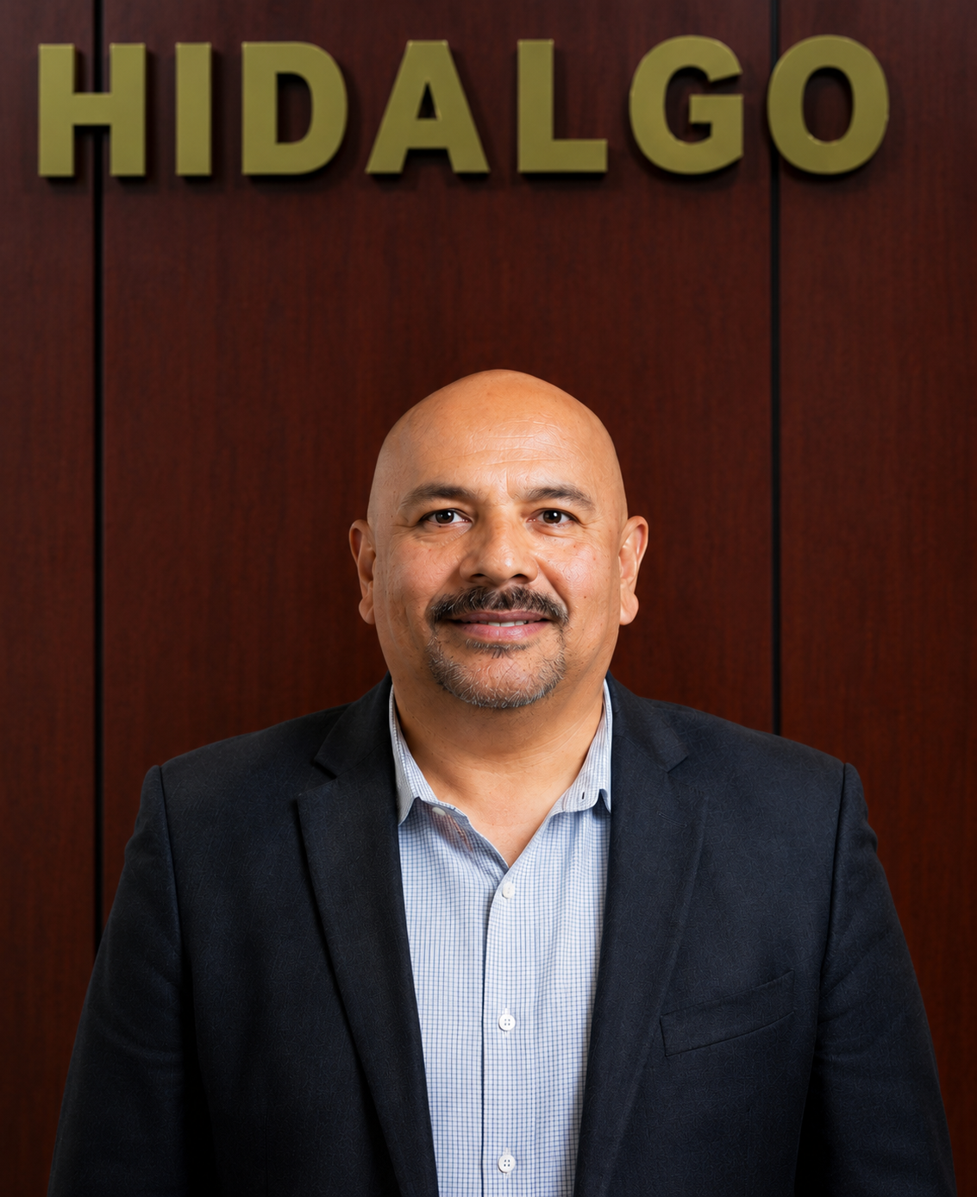
HIDALGO
Dr. Jorge Luis Zendejas Villanueva
Médico Cirujano, Especialista en Cirugía General, certificado por el consejo de Cirugía General A. C.
Maestro en Ciencias de la Salud con enfoque en Sistemas de Salud.
Inicio en el cargo: enero 2025
Jefatura de Servicios de Prestaciones Médicas | Dr. Héctor Peña Dehesa. Médico Cirujano. Especialidad en Ginecología y Obstetricia, y en Medicina Materno Fetal. Maestría en Administración Pública Inicio del cargo: agosto 2025
Jefatura de Servicios de Salud en el Trabajo, Prestaciones Económicas y Sociales | Mtra. Ma. Guadalupe Mayorga Delgado Maestría Alta Dirección Hospitalaria Inicio del cargo: enero 2021
Jefatura de Servicios de Afiliación y Cobranza | L. C. Aimé Serna Frías Licenciatura en Contaduría Inicio del cargo: abril 2025
Jefatura de Servicios de Desarrollo de Personal | Dr. Francisco Javier Narváez Quijano Doctorado en Administración Inicio del cargo: junio 2021
Jefatura de Servicios de Finanzas | L. C. Alejandra Vergara Palomo Licenciatura en Contaduría Inicio del cargo: marzo 2018
Jefatura de Servicios Administrativos | Mtro. Heliodoro Soto Holguín, Maestría Gestión Pública Inicio del cargo: octubre 2023
Jefatura de Servicios Jurídicos | Mtro. Braulio César Azuela Domínguez Maestría en Derecho Fiscal Inicio del cargo: octubre 2020
Secretario General de la Sección XXII | Dr. Ezequiel Olvera Maldonado Médico Cirujano Inicio del cargo: febrero 2023

Slide 3







HIDALGO
IMSS atiende 53% de la población (incluye COPLAMAR)
Otros 38,078 1%
1,121,289 34%
Población estatal 3,334,060
1,107,030 33%
417,630 13%
650,033 19%
Fuente: CONAPO, proyección a enero de 2026.
Categoría | 2018 | 2026 | Variación
PDA¹ | 834,539 | 1,121,289 | 34%
Titulares | 490,444 | 720,698 | 47%
Puestos de trabajo | 226,929 | 345,080 | 52%
Pensionados | 75,185 | 111,649 | 48%
Conservación de derechos | 11,455 | 10,382 | -9%
Sin empleo asociado | 176,875 | 247,114 | 40%
Estudiantes | 173,225 | 243,211 | 40%
Seguro de Salud de Familia² | 1,703 | 642 | -62%
Continuación voluntaria | 1,947 | 3,261 | 67%
Familiares | 344,095 | 400,591 | 16%
Esposa(o)/concubina(rio) | 121,678 | 148,925 | 22%
Hijas e hijos | 153,845 | 147,977 | -4%
Madres y padres | 68,572 | 103,689 | 51%
mayo |  | Variación
2025 | 2026
713 | 640 | -10%
Personas Trabajadoras Independientes
mayo |  | Variación
2025 | 2026
6,432 | 8,955 | 39%
Fuente: Dirección de Incorporación y Recaudación. Corte mayo de 2026.
¹ Se refiere a personas derechohabientes (titulares y familiares) adscritas a UMF.
² La afiliación al Seguro de Salud de Familia disminuye en virtud del incremento en los nuevos esquemas de aseguramiento.

Slide 4
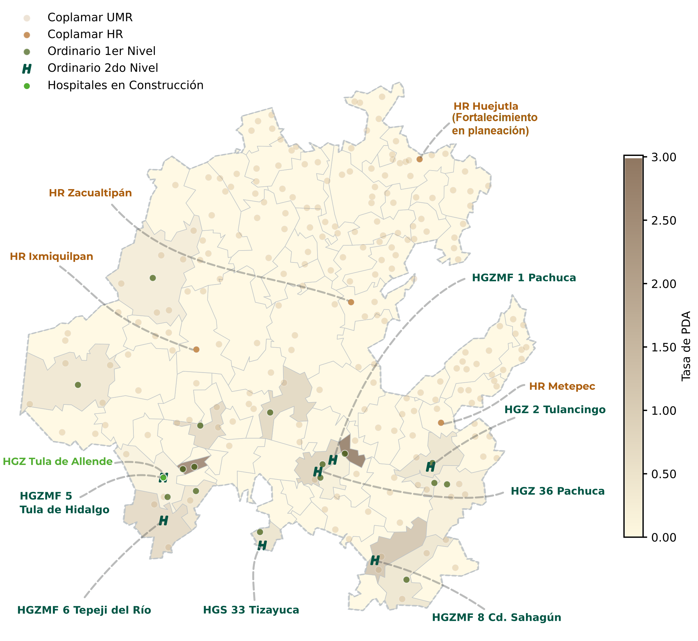
HIDALGO
Infraestructura médica IMSS e IMSS Coplamar
2o Nivel | Unidades
HR | 4
HGZ | 6
HGS | 1
Total | 11
Nivel | IMSS Ordinario
 | Unidades | Consultorios de MF | Camas | Camas no censables
Primer | 16¹ | 84 | 0 | 51
Segundo | 7 | 45 | 533 | 300
Total | 23 | 129 | 533 | 351
IMSS-COPLAMAR
Nivel | Unidades | Consultorios de MF | Camas
Primer | 217² | 217 | 0
Segundo | 4 | 22 | 260
Total | 221 | 239 | 260
¹ Incluye 14 UMF, 2 UMFH y no incluye 5 Unidades Auxiliares de Medicina Familiar. ² No incluye Unidades médicas móviles (UMM) ni Brigadas de salud (BS).
Corte de información: mayo de 2026

Slide 5
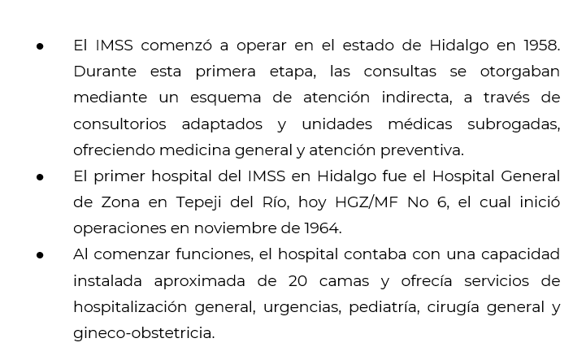
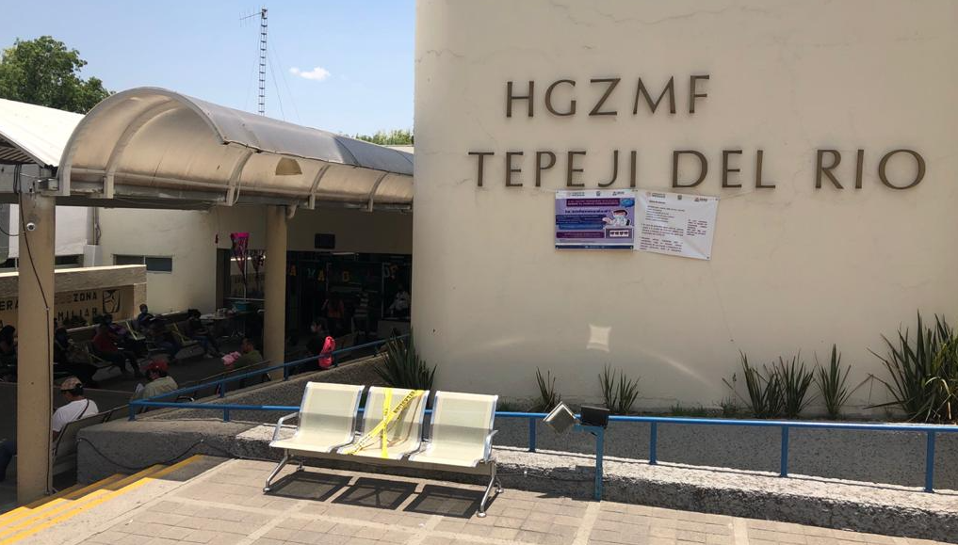

HIDALGO
Capacidad médica instalada
Primer hospital en la entidad: Hospital General de Zona Tepeji del Río, Hidalgo
Unidad | Inicio de operaciones | Camas | Camas no censables | Camas de cuidados intensivos | Salas Quirúrgicas¹ | Consultorios de especialidades
HGZMF 6 Tepeji del Río | Noviembre de 1964 | 42 | 15 | 0 | 1 | 9
HGZ 2 Tulancingo | Noviembre de 1972 | 47 | 33 | 0 | 2 | 11
HGZMF 1 Pachuca | Septiembre de 1975 | 157 | 102 | 16 | 4 | 42
HGZMF 5 Tula de Hidalgo | Junio de 1977 | 0 | 2 | 0 | 0 | 4
HGZMF 8 Cd. Sahagún | Enero de 1993 | 57 | 29 | 0 | 2 | 13
HGS 33 Tizayuca | Octubre de 2000 | 41 | 23 | 0 | 2 | 7
HGZ 36 Pachuca | Febrero de 2021 | 189 | 96 | 10 | 6 | 35
Subtotal |  | 533 | 300 | 26 | 17 | 121
IMSS-Coplamar | Inicio de operaciones | Camas | Camas no censables | Camas de cuidados intensivos | Salas Quirúrgicas¹ | Consultorios de especialidades
HR Huejutla de Reyes | Junio de 1976 | 73 | 15 | 0 | 2 | 4
HR Zacualtipán | Octubre de 1976 | 60 | 20 | 0 | 1 | 4
HR Metepec | Mayo de 1980 | 65 | 15 | 0 | 1 | 4
HR Ixmiquilpan | Marzo de 1982 | 63 | 16 | 0 | 1 | 4
Subtotal |  | 261 | 66 | 0 | 5 | 16
Total |  | 794 | 366 | 26 | 22 | 137
¹Incluye salas de quirófano, salas híbridas y salas mixtas, no considera salas de tococirugía y expulsión. Fuente: Cédula de actualización de variables seleccionados del IFU enviados por el OOAD. Corte de Información: mayo de 2026

Slide 6
HIDALGO
Equipo relevante
Unidad | Aparatos de Tomografía | Equipos de Resonancia Magnética | Mastógrafo | Arcos en C | Máquinas de Hemodiálisis | Sala de Hemodinamia
HGZMF 5 Tula de Hidalgo | 0 | 0 | 0 | 0 | 0 | 0
HGZMF 1 Pachuca | 1 | 0 | 1 | 3 | 0 | 0
HGS 33 Tizayuca | 0 | 0 | 0 | 0 | 0 | 0
HGZ 2 Tulancingo | 0 | 0 | 0 | 1 | 0 | 0
HGZ 36 Pachuca | 1 | 1 | 1 | 2 | 0 | 1
HGZMF 6 Tepeji del Río | 0 | 0 | 0 | 0 | 0 | 0
HGZMF 8 Cd. Sahagún | 0 | 0 | 1 | 0 | 0 | 0
Total | 2 | 1 | 3 | 6 | 0 | 1
Proyectos de implementación/sustitución 2019-2025. Incluye equipo de la compra 2025-2026. Fuente: Cédula de actualización de variables seleccionadas del IFU, enviadas por el OOAD. Corte de información: mayo de 2026

Slide 7

HIDALGO
Resumen 2026
Indicador | 2025 | Incremento 2024 vs 2025 | Avance 2026 | Meta 2026 | % avance anual
Consultas de Medicina Familiar¹ | 1,689,874 | 170,816 | 779,192 | 1,737,132 | 44.9%
Consultas de Especialidad | 479,638 | 77,525 | 236,434 | 564,290 | 41.9%
Cirugías | 21,179 | 4,350 | 9,473 | 28,016 | 33.8%
Resultados 2025
+170,816
Consultas Medicina Familiar
+77,525
Consultas Especialidad
+4,350
Cirugías
Corte de información: semana 24, 7 junio 2026 ¹Las consultas de medicina familiar incluyen los hospitales con MF.

Slide 8
HIDALGO
16 Unidades de Medicina Familiar
9 UMF de lunes a viernes
Productividad de consultas de medicina familiar 2025-2026
Unidad | Consultas 2025 | Incremento 2025 vs 2024 | Avance 2026 | Meta 2026 | % avance anual
UMFH 3 Cuautepec | 25,438 | 1,075 | 11,485 | 25,056 | 45.8%
UMF 4 SantiagoTulant | 23,783 | 1,576 | 10,498 | 25,056 | 41.9%
UMF 27 Tlaxcoapan | 47,516 | 1,685 | 21,511 | 50,112 | 42.9%
UMF 25 Mineral Monte | 27,001 | 1,840 | 15,502 | 50,112 | 30.9%
UMF 29 Huichapan | 20,577 | -687 | 9,943 | 21,000 | 47.3%
UMF 31 Zimapan | 14,157 | 1,266 | 7,122 | 15,000 | 47.5%
UMF 26 Mixquiahuala | 60,148 | 15,442 | 28,579 | 75,168 | 38.0%
UMF 9 Cruz Azul | 21,037 | 972 | 10,177 | 25,056 | 40.6%
UMF 37 Doxey | 118,342 | 1,003 | 53,715 | 128,412 | 41.8%
Total | 357,999 | 24,172 | 168,532 | 414,972 | 40.6%
414,972 Meta 2026
40.6%
Avance
7 Unidades Médicas de tiempo completo (24 consultorios)
Productividad de consultas de medicina familiar 2025-2026
Unidad | 2025 | Incremento 2024 vs 2025 | Avance 2026 | Meta 2026 | % avance anual
UMFH 7 Atotonilco | 65,449 | 8,640 | 33,438 | 64,000 | 52.2%
UMF 15 Apan | 49,006 | 4,044 | 23,078 | 48,000 | 48.1%
UMF 16 Actopan | 60,088 | 15,560 | 28,008 | 68,880 | 40.7%
UMF 18 Tizayuca | 139,638 | 7,888 | 62,597 | 137,760 | 45.4%
UMF 32 Pachuca | 137,520 | 12,923 | 63,771 | 137,760 | 46.3%
UMF 34 Tulancingo | 150,012 | 23,008 | 68,124 | 146,000 | 46.7%
UMF 35 La Colonia | 95,621 | 20,076 | 43,021 | 93,000 | 46.3%
Total | 697,334 | 92,139 | 322,037 | 695,400 | 46.3%
de las consultas en 2025 fueron en fin de semana (118,860 consultas)
Proyectos 2026
Sin unidades médicas propuestas
17%
En el año 2025 no incluye información de HR y UMR No incluye Unidades Auxiliares de Medicina Familiar, ni hospitales con servicio de medicina familiar. El año de proceso inicia del 26 de diciembre del año anterior al 25 de diciembre del año en curso:2025 (del 26 de dic de 2024 al 25 de dic de 2025). Corte de información: Semana 24, 7 junio 2026

Slide 9
HIDALGO
Consultas de especialidad 2026
Productividad de consultas de especialidad 2025-2026
Unidad | 2025 | Incremento 2025 vs 2024 | Avance 2026 | Meta 2026 | % Cumplimiento de la meta
HGZ 36 Pachuca | 164,182 | 31,670 | 86,075 | 170,820 | 50.4%
HGZMF 6 Tepeji del Río | 36,486 | 11,561 | 18,929 | 45,990 | 41.2%
HGS 33 Tizayuca | 20,462 | 1,088 | 9,612 | 23,360 | 41.1%
HGZMF 1 Pachuca | 165,053 | 15,812 | 76,006 | 186,150 | 40.8%
HGZ 2 Tulancingo | 37,045 | 9,347 | 18,197 | 49,640 | 36.7%
HGZMF 8 Cd. Sahagún | 38,114 | 7,279 | 20,007 | 62,050 | 32.2%
HGZMF 5 Tula de Hidalgo | 18,296 | 768 | 7,608 | 26,280 | 28.9%
Total | 479,638 | 77,525 | 236,434 | 564,290 | 41.9%
564,290 Meta 2026
41.9%
Avance
No incluye la productividad de especialidad generada en UMF ni en HR. En el año 2025 no incluye información de HR y UMR. El año de proceso inicia del 26 de diciembre del año anterior al 25 de diciembre del año en curso:2025 (del 26 de dic de 2024 al 25 de dic de 2025). Corte de información: Semana: 24, 7 junio 2026

Slide 10
HIDALGO
Cirugías 2026
Unidad | 2025 | Incremento 2025 vs 2024 | Avance 2026 | Meta 2026 | % Cumplimiento de la meta
HGZMF 1 Pachuca | 5,988 | 2,193 | 3,017 | 8,154 | 37.0%
HGZ 2 Tulancingo | 1,239 | -190 | 935 | 2,718 | 34.4%
HGZ 36 Pachuca | 8,294 | 1,107 | 3,053 | 9,149 | 33.4%
HGZMF 8 Cd. Sahagún | 2,377 | 758 | 961 | 2,928 | 32.8%
HGZMF 6 Tepeji del Río | 1,854 | 197 | 850 | 2,718 | 31.3%
HGS 33 Tizayuca | 1,427 | 285 | 657 | 2,349 | 28.0%
Total | 21,179 | 4,350 | 9,473 | 28,016 | 33.8%
28,016 Meta 2026
33.8%
Avance
No incluye las cirugías realizadas en HR. Sólo se consideran cirugías principales. Corte de información: Semana: 24, 7 junio 2026

Slide 11
HIDALGO
253 total especialistas contratados en el draft 2026
168 en Hospitales, 2 en sede, 18 en UMF y 65 sustitutos
168 en Hospitales (1 de 4)
Unidad | Especialidad | No.
Hospital General de Subzona 33 | Anestesiología | 1
 | Cirugía General | 1
 | Imagenología Diagnóstico y Terapéutica | 1
 | Medicina Interna | 1
 | Medicina del Trabajo y Ambiental | 1
 | Total | 5
Unidad | Especialidad | No.
Hospital General de Zona 2 | Cirugía General | 1
 | Medicina Interna | 1
 | Total | 2
Unidad | Especialidad | No.
Hospital General de Zona 36 | Anatomía Patológica | 1
 | Audiología Otoneurología y Foniatría | 1
 | Cardiología | 1
 | Cirugía Oncológica | 1
 | Endocrinología | 1
 | Endoscopia | 1
 | Imagenología Diagnóstico y Terapéutica | 1
 | Neurocirugía | 1
 | Neurología | 1
 | Oftalmología | 2
 | Pediatría | 1
 | Total | 12
Unidad | Especialidad | No.
Hospital General de Zona 5 | Alergia e Inmunología Clínica Pediátrica | 1
 | Anatomía Patológica | 1
 | Audiología Otoneurología y Foniatría | 1
 | Cardiología Pediátrica | 1
 | Cirugía Pediátrica | 1
 | Coloproctología | 1
 | Epidemiología | 1
 | Ginecología y Obstetricia | 2
 | Imagenología Diagnóstico y Terapéutica | 8
 | Neonatología | 2
 | Neumología | 2
 | Neurología Pediátrica | 1
 | Oftalmología | 1
 | Patología Clínica | 1
 | Pediatría | 1
 | Total | 25

Slide 12
HIDALGO
HIDALGO
253 total especialistas contratados en el draft 2026
168 en Hospitales (2 de 4)
Unidad | Especialidad | No.
Hospital General de Zona C/MF 1 | Endoscopia | 1
 | Ginecología y Obstetricia | 2
 | Infectología | 2
 | Medicina Familiar | 2
 | Nefrología | 1
 | Neurología | 1
 | Oncología Médica | 1
 | Pediatría | 2
 | Total | 12
Unidad | Especialidad | No.
Hospital General de Zona C/MF 6 | Anestesiología | 1
 | Ginecología y Obstetricia | 1
 | Medicina Familiar | 2
 | Total | 4
Unidad | Especialidad | No.
Hospital Rural Huejutla de Reyes | Anestesiología | 2
 | Cirugía General | 2
 | Ginecología y Obstetricia | 6
 | Medicina Interna | 1
 | Medicina de Urgencias | 4
 | Pediatría | 2
 | Total | 17
Unidad | Especialidad | No.
Hospital General de Zona C/MF 8 | Anestesiología | 1
 | Traumatología y Ortopedia | 1
 | Total | 2
Unidad | Especialidad | No.
Hospital Rural Ixmiquilpan | Anestesiología | 5
 | Cirugía General | 7
 | Ginecología y Obstetricia | 7
 | Medicina Familiar | 5
 | Medicina Interna | 2
 | Medicina de Urgencias | 7
 | Pediatría | 4
 | Total | 37
Unidad | Especialidad | No.
Hospital Rural Metepec | Anestesiología | 5
 | Cirugía General | 5
 | Ginecología y Obstetricia | 8
 | Medicina Interna | 3
 | Medicina de Urgencias | 5
 | Pediatría | 8
 | Total | 34
Unidad | Especialidad | No.
Hospital Rural Zacualtipán | Anestesiología | 2
 | Cirugía General | 4
 | Ginecología y Obstetricia | 3
 | Medicina Familiar | 1
 | Medicina Interna | 2
 | Medicina de Urgencias | 6
 | Total | 18

Slide 13
HIDALGO
HIDALGO
253 total especialistas contratados en el draft 2026
2 Sede delegacional (3 de 4)
Unidad | Especialidad | No.
Sede Delegación | Epidemiología | 1
 | Pediatría | 1
 | Total | 2
18 en Unidades de Medicina Familiar
Unidad | Especialidad | No.
Unidad de Medicina Familiar 18 | Epidemiología | 1
 | Medicina Familiar | 3
 | Total | 4
Unidad | Especialidad | No.
Unidad de Medicina Familiar 26 | Medicina de Urgencias | 1
 | Total | 1
Unidad | Especialidad | No.
Unidad de Medicina Familiar 29 | Medicina Familiar | 1
 | Total | 1
Unidad | Especialidad | No.
Unidad de Medicina Familiar 31 | Medicina Familiar | 2
 | Medicina de Urgencias | 3
 | Total | 5
Unidad | Especialidad | No.
Unidad de Medicina Familiar 32 | Medicina Familiar | 1
 | Total | 1
Unidad | Especialidad | No.
Unidad de Medicina Familiar 34 | Medicina Familiar | 2
 | Medicina de Urgencias | 1
 | Total | 3
Unidad | Especialidad | No.
Unidad de Medicina Familiar 35 | Medicina Familiar | 1
 | Total | 1
Unidad | Especialidad | No.
Unidad de Medicina Familiar 37 | Medicina Familiar | 1
 | Total | 1
Unidad | Especialidad | No.
Unidad de Medicina Familiar C/hosp 3 | Medicina de Urgencias | 1
 | Total | 1

Slide 14
HIDALGO
253 total especialistas contratados en el draft 2026
65 especialistas sustitutos (4 de 4)
Unidad | Especialidad | No.
Sustitución 8 | Anestesiología | 11
 | Audiología Otoneurología y Foniatría | 2
 | Cirugía General | 11
 | Epidemiología | 5
 | Geriatría | 3
 | Ginecología y Obstetricia | 2
 | Imagenología Diagnóstico y Terapéutica | 1
 | Medicina Familiar | 3
 | Medicina Interna | 3
 | Medicina de Rehabilitación | 1
 | Medicina de Urgencias | 9
 | Medicina del Enfermo en Estado Crítico | 2
 | Medicina del Trabajo y Ambiental | 2
 | Nefrología | 2
 | Otorrinolaringología y Cirugía de Cabeza y Cuello | 1
 | Pediatría | 2
 | Radioncología Directa | 1
 | Traumatología y Ortopedia | 4
 | Total | 65
Sustitutos se integran a los Listados de Bolsa de Trabajo, para cubrir las futuras vacantes por jubilación, renuncia, fallecimiento, etc., así como ausentismo programado y no programado.

Slide 15
HIDALGO
Contrataciones por especialidad (1 de 2)
Especialidad | Número | % Acumulado
Medicina de Urgencias | 37 | 14.6%
Cirugía General | 31 | 26.8%
Ginecología y Obstetricia | 31 | 39.1%
Anestesiología | 28 | 50.1%
Medicina Familiar | 24 | 59.6%
Pediatría | 21 | 67.9%
Medicina Interna | 13 | 73.1%
Imagenología Diagnóstico y Terapéutica | 11 | 77.4%
Epidemiología | 8 | 80.6%
Traumatología y Ortopedia | 5 | 82.6%
Audiología Otoneurología y Foniatría | 4 | 84.1%
Medicina del Trabajo y Ambiental | 3 | 85.3%
Geriatría | 3 | 86.5%
Nefrología | 3 | 87.7%
Oftalmología | 3 | 88.9%
Anatomía Patológica | 2 | 89.7%
Neumología | 2 | 90.5%
Neonatología | 2 | 91.3%
Infectología | 2 | 92.0%
Endoscopia | 2 | 92.8%
Medicina del Enfermo en Estado Crítico | 2 | 93.6%
Neurología | 2 | 94.4%
Alergia e Inmunología Clínica Pediátrica | 1 | 94.8%
Cardiología Pediátrica | 1 | 95.2%
Cirugía Oncológica | 1 | 95.6%

Slide 16
HIDALGO
Contrataciones por especialidad (2 de 2)
Especialidad | Número | % Acumulado
Endocrinología | 1 | 96.0%
Coloproctología | 1 | 96.4%
Cardiología | 1 | 96.8%
Medicina de Rehabilitación | 1 | 97.2%
Cirugía Pediátrica | 1 | 97.6%
Neurocirugía | 1 | 98.0%
Neurología Pediátrica | 1 | 98.4%
Otorrinolaringología y Cirugía de Cabeza y Cuello | 1 | 98.8%
Oncología Médica | 1 | 99.2%
Patología Clínica | 1 | 99.6%
Radioncología Directa | 1 | 99.9%
Total | 253 | 100.0%

Slide 17



HIDALGO
Lista de espera por especialidad y por cirugía prioritaria 2026
Especialidad | Total | % acumulado total
Cirugía General | 1,518 | 38.8%
Ginecología | 525 | 52.2%
Oftalmología | 444 | 63.5%
Obstetricia | 388 | 73.4%
Urología | 302 | 81.1%
Traumatología y ortopedia | 301 | 88.8%
Cirugía Plástica y Reconstructiva | 132 | 92.2%
Traumatología | 119 | 95.2%
Anestesiología | 98 | 97.7%
Cirugía oncológica | 90 | 100.0%
Total | 3,917 | 100.0%
Cirugía prioritaria | Total | % del total
Catarata | 377 | 35.8%
Colecistectomías | 282 | 62.5%
Hernioplastías abdominales | 193 | 80.8%
Histerectomías | 139 | 94.0%
Mastectomías | 24 | 96.3%
Sustitución de cadera | 22 | 98.4%
Sustitución de rodilla | 17 | 100.0%
Total | 1,054 | 100.0%
Corte de información: semana 24, 7 junio 2026
Vive saludable, Vive feliz
Total de Escuelas | Escuelas visitadas | Población | Menores tamizados
2,999 | 2,811 | 331,482 | 236,366
Corte de información: 18 junio 2026
Brigadas | Personal de enfermería IMSS
18 | 90
En cada brigada participan 5 personas del IMSS.
6,095
Valoraciones nutricionales
7,466
Valoraciones bucales
10,427
Salud visual

Slide 18






HIDALGO
Personal Total: 9,765 Personal de Salud: 5,359
Médicos Generales
+110.0%
Médicos Especialistas
+84.6%
2018 | 2026
30 | 63
2018 | 2026
801 | 1,479
Enfermeras
+62.1%
Paramédicos
+51.5%
2018 | 2026
1,209 | 1,960
2018 | 2026
889 | 1,347
Residentes
+116.3%
Técnicos
+19.1%
2018 | 2026
80 | 173
2018 | 2026
283 | 337
Fuente: Dirección de Administración. Base SIAP comparativa del diciembre 2018 con el 15 de junio 2026.
Egreso de residentes
Top 5 Egresos 2025 | Cantidad
Medicina Familiar | 35
Medicina de Urgencias | 14
Top 5 Egresos 2026 | Cantidad
Medicina Familiar | 20
Medicina de Urgencias | 17
Anestesiología | 10
Epidemiología | 4
Pediatría | 3
Se muestra el total de egresos en la entidad y sólo las cinco especialidades con mayor egresos de cada año. Corte de información marzo 2026. Fuente: Dirección de Prestaciones Médicas.
Vacantes
Personal médico | 129
Personal de Enfermería | 70
Personal administrativos y básico | 103
Personal paramédico y técnico | 79
Total | 381
Fuente: Sistema de Información Operativa. Personal de base. Corte de información: mayo 2026.

Slide 19

HIDALGO
Principales motivos de consulta, egresos, defunciones y cirugías
Medicina Familiar | Especialidades | Cirugías | Egresos | Defunciones
Diabetes mellitus (116,799) | Traumatismos e intoxicaciones (16,426) | Cesárea (993) | Embarazo, parto y puerperio (1,647) | Enfermedades del corazón (109)
Enfermedades del corazón (95,558) | Enfermedades y trastornos de las articulaciones (8,152) | Cirugía de Hernias (Hernioplastía) (706) | Insuficiencia renal (1,082) | Tumores malignos (73)
Infecciones respiratorias agudas (25,423) | Enfermedades del corazón (8,037) | Traumatismos y envenenamientos (593) | Traumatismos e intoxicaciones (825) | Diabetes mellitus (59)
traumatismos e intoxicaciones (17,921) | Tumores malignos (7,849) | Cirugía de vesicula biliar (Colecistectomía) (498) | Hernias (782) | Neumonía e influenza (58)
Embarazo, parto y puerperio (10,903) | Problemas y enfermedades de la columna vertebral (6,531) | Insuficiencia renal (404) | Tumores malignos (628) | Otras enfermedades respiratorias (57)
ESTADO DE MÉXICO
El número de casos se presentan entre paréntesis. Fuente: IMSS/DPM/División de Información en Salud/Motivos de Consulta Externa (SUI27). Sistema de información Médico Operativo Central (SIMOC). Periodo: enero-diciembre 2025
Día típico
7,095
consultas de Medicina Familiar
384
consultas
dentales
60
cirugías
89
egresos
2,208
consultas de Especialidad
562
consultas de Urgencias
11
partos
consultas diarias
10,249
Corte de información: marzo 2026

Slide 20
HIDALGO
Recetas surtidas y negadas
Comparación interanual de enero a mayo de cada año
Fuente: Portal de Control de Abasto. En 2026, se muestra lo correspondiente al periodo del 1 de enero al 31 de mayo de 2026.
Recetas manuales y electrónicas
Año | Manuales | Electrónicas | Porcentaje de electrónicas
2019 | 109,840 | 1,129,986 | 91.1%
2026 | 71,021 | 1,510,003 | 95.5%
Fuente: Portal de Control de Abasto. En 2026, se muestra lo correspondiente al periodo del 1 de enero al 31 de mayo de 2026.

Slide 21
HIDALGO
Abasto de Medicamentos
Piezas consumidas
Medicamentos con mayor demanda
Con mayor demanda de enero a mayo de 2026
Nombre | Consumo
Losartán, gragea o comprimido recubierto (hipertensión) | 239,331
Cloruro de sodio, solución inyectable al 0.9% (deshidratación) | 229,953
Paracetamol, tableta (analgésico) | 199,295
Metformina, tableta (hipoglucemiante) | 198,918
Atorvastatina, tableta (reducir colesterol y triglicéridos) | 135,154
Pantoprazol o Rabeprazol u Omeprazol, tableta o gragea o cápsula (antiácido) | 126,602
SITAGLIPTINA, METFORMINA. COMPRIMIDO O TABLETA CADA COMPRIMIDO CONTIENE: FOSFATO DE SITAGLIPTINA MONOHIDRATADA O CLORHIDRATO DE SITAGLIPTINA MONOHIDRATADA EQUIVALENTE A 50 MG DE SITAGLIPTINA CLORHIDRATO DE METFORMINA 850 MG. ENVASE CON 28 COMPRIMIDOS O | 114,076
Electrolitos orales solución (hidratación) | 110,687
Dapagliflozina, tableta (hipoglucemiante) | 101,640
Insulina glargina, solución inyectable (hipoglucemiante) | 98,674
Fuente: Portal de Control de Abasto. En 2026, se muestra lo correspondiente al periodo del 1 de enero al 31 de mayo de 2026.

Slide 22



HIDALGO
536.2
mdp
¿Qué se hizo?
2025
Acciones 2025
Remodelación:
Obras de Conservación 2025 | Monto (mdp)
Mantenimiento de Infraestructura (PAO 2025) | $370.9
Remodelación y mejora de imagen en el HGS No. 33 Tizayuca, HGZMF No. 1 Pachuca y HGZ No. 2 Tulancingo | $130.7
Intervención en áreas de urgencias en UMF No. 27 Tlaxcoapan | $10.1
Intervención en áreas de salud mental en HGZMF No. 1 Pachuca | $5.8
Subtotal | $517.5
3
Hospitales
Adquisición:
11
Piezas de
equipo
médico
Equipo Médico 2025 | Monto (mdp)
Adquisición de 11 piezas de equipo médico: 2 congeladores horizontales de refrigerantes para vacunas, 3 refrigeradores para vacunas, 6 refrigeradores congeladores de 5.4 pies cúbicos. | $0.6
Equipo Electromecánico 2025 | Monto (mdp)
Adquisición de elevadores | $18.1
2,792.6
mdp
¿Qué se hará?
2026
Acciones 2026
Construcción:
Obras de Infraestructura 2026 | Monto (mdp)
HGZ 144 camas Tula | $2,580.2
1
Hospital
Obras de Conservación 2026 | Monto (mdp)
Mantenimiento de infraestructura (PAO 2026) | $121.7
Nueva sala de Hemodiálisis en HGZ No. 36 y HGZMF No. 1 Pachuca de Soto | $90.7
Subtotal | $212.4
2
Salas de
Hemodiálisis

Slide 23

HIDALGO
548.1 mdp
Acciones en planeación
Obras de Infraestructura | Monto (mdp)
Fortalecimiento HR Huejutla de los Reyes | $535.0
Obras de Conservación | Monto (mdp)
Fortalecimiento de UCIN en HGZ No. 36 y HGZMF No. 1 Pachuca de Soto | $13.1
Propuestas en valoración
9
5 Predios en ruta 2026
Estatus terrenos ¹ |  | Municipios
 | 2 Reserva IMSS | Tepeapulco (Cd. Sahagún), Mineral de la Reforma
 | 3 Donación | Tizayuca, Tepeji del Río, Tulancingo
8 CECI IMSS
1 CECI CAMPO
2026
2025-2030
¹ Terrenos validados. 2 reserva territorial IMSS para construcción por la SICT en Tepeapulco (Cd. Sahagún) y Mineral de la Reforma. 3 predios en proceso de integración del expediente para donación en Tepeji del Río, Tizayuca y Tulancingo de Bravo.

Slide 24


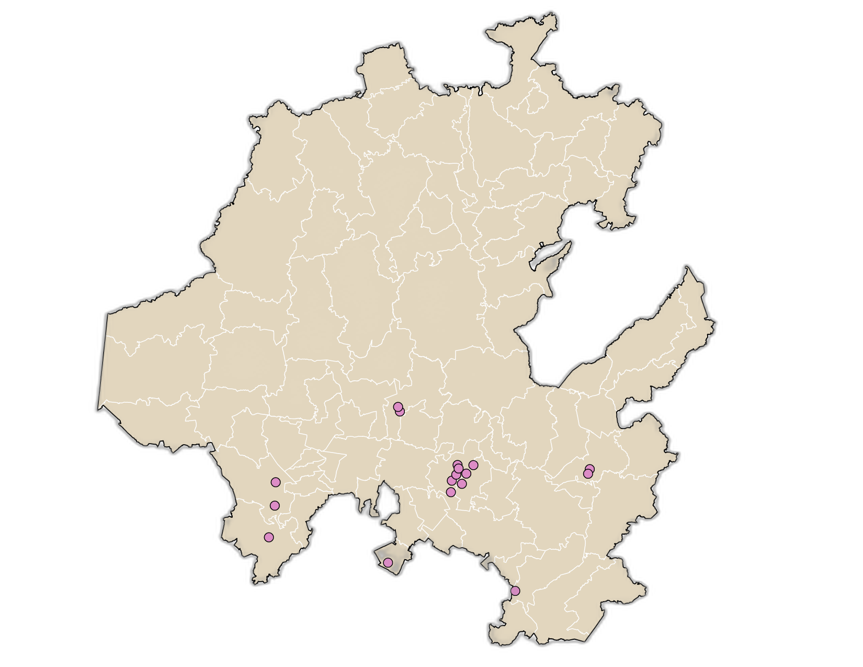
HIDALGO
Infraestructura de prestaciones sociales
GUARDERÍAS
19 unidades 1 directas 18 indirectas | 2,244 inscritos 182 en espera
BIENESTAR SOCIAL
3 Centros de Seguridad Social | Tepeji del Río, Ciudad Sahagún y Pachuca
CENTROS VACACIONALES, VELATORIOS Y TIENDAS
1 Tiendas IMSS-SNTSS | No. 137 Tepeji del Rio
1 Velatorio | Pachuca
Guarderías 19
Fuente: Dirección de Prestaciones Económicas y Sociales, mayo de 2026.

Slide 25
HIDALGO
Actividad económica
PRINCIPALES EMPLEADORES
Empleador público | Empleos Anterior | Empleos Actual | Variación | Empleador Privado | Empleos Anterior | Empleos Actual | Variación
ADMINISTRACION DEL SISTEMA PORTUARIO NACIONAL TUXPAN SA DE CV | 52,631 | 52,631 | -1.0% | Nueva Wal Mart de México S. de R.L. de C.V. | 3,744 | 3,707 | -1.0%
Instituto Mexicano del Seguro Social | 9,700 | 9,765 | 0.7% | Ica Fluor Daniel S. de R.L. de C.V. | 3,488 | 3,242 | -7.1%
UAEH Educación Superior | 5,880 | 5,886 | 0.1% | Meli Operaciones Logisticas Ii S. de R.L. de C.V. | 2,638 | 2,919 | 10.7%
Puestos de trabajo, por tipo de sector
May 2025
May 2026
-3.62%
-1.41%
-1.35%
+1.01%
+2.11%
+10.37%
+17.19%
+19.13%
+106.43%
Puesto de trabajo, por tipo de contratación
Mes | Permanente |  | Eventual |  | Total
 | Urbano | Campo | Urbano | Campo
May 2025 | 236,270 | 2,162 | 50,880 | 116 | 289,428
May 2026 | 285,623 | 1,974 | 57,381 | 102 | 345,080
Variación % | +20.9% | -8.7% | +12.8% | -12.1% | +19.2%
Fuente: Dirección de Incorporación y Recaudación.

Slide 26

HIDALGO
Puestos de trabajo y salario base de cotización
 | 2018 diciembre | 2026 Mayo | Variación % | Nacional 2026 | Salario Mensual
Salario Base de Cotización | $305.99 | $554.70 | 28.2% | $671.25 | $16,641.0
Salario Base de Cotización: tado: Se utilizó como deflactor del salario el cociente del INPC entre diciembre 2018 (103.02) y abril 2026 (145.831) de 0.706434.
Puestos de trabajo comparación interanual de cada año
$554.70
SBC
Mayo
2018
2019
2020
2021
2022
2023
2024
2025
2026
PRINCIPALES DEUDORES
Categoría | Deudores | Monto de deuda (mdp)
Principales deudores privados | Imagen Corporativa Atlanta SA de CV | $43.27
 | Miscelaneas Hersaco SAS de CV | $27.40
 | Compañía de Real del Monte y Pachuca S.A de C.V | $23.30
Fuente: Dirección de Incorporación y Recaudación. Corte de información mayo 2026.

Slide 27
HIDALGO PROGRAMA IMSS-COPLAMAR
Infraestructura
2. Población beneficiada
Unidades | Total
Hospital Rural | 4
Unidad Médica Rural | 217
Brigada Salud | 11
Unidad Médica Móvil | 10
Centros de Atención Rural Obstétrica | 0
Total | 242
151,754
Derechohabiente
650,033
Población beneficiaria
498,279
Población abierta
274,537
Población en localidades indígenas
3. Productividad
Concepto | Productividad | Día Típico
Total consultas | 634,273 | 2,405
Familiar | 585,302 | 2,243
Estomatología | 7,270 | 28
Urgencias | 22,778 | 62
Especialidades | 18,923 | 73
Cirugías | 5,155 | 14
Partos | 3,800 | 10
Egresos Hosp. | 9,528 | 26
634,273
consultas anuales
5,155
cirugías anuales
enero-diciembre 2025
4. Personal
Disciplina | Base | Confianza | Estatuto A | Sustitutos | Total
Médicos | 182 | 15 | 5 | 34 | 236
Enfermeras | 434 | 7 | 0 | 315 | 756
Paramédicos | 53 | 0 | 4 | 14 | 71
Administrativas | 38 | 16 | 35 | 9 | 98
Servicios Generales | 159 | 7 | 10 | 71 | 247
Acción Comunitaria | 0 | 8 | 5 | 0 | 13
Total | 866 | 53 | 59 | 443 | 1,421
5. Organización comunitaria
Concepto | Voluntarios Rurales | Comités de Salud | Integrantes de Comités | Voluntarios | Parteras Voluntarias | Médicos Tradicionales
Total Programa | 740 | 896 | 5,009 | 6,498 | 277 | 31
enero-diciembre 2025

